Slide 1











Slide 2







Notes:
Bấm vào chữ món quà bất ngờ để sang bài mới

Slide 3




$$\text{r}\text{ạ}\text{p}$$
$$\text{đậ}\text{p}$$
$$\text{b}\text{ắ}\text{p}$$
Notes:
Bấm chuột trái lần 1 hiện câu hỏi
Bấm chuột trái lần 1 hiện đáp án và mở quà được trái cây
Bấm mũi tên hồng quay về chọn hộp quà khác

Slide 4



$$\text{c}\text{ặ}\text{p} \text{da}$$
$$\text{c}\text{á }\text{m}\text{ậ}\text{p}$$
$$\text{xe} \text{đạ}\text{p}$$
Notes:
Bấm chuột trái lần 1 hiện câu hỏi
Bấm chuột trái lần 1 hiện đáp án và mở quà được trái cây
Bấm mũi tên hồng quay về chọn hộp quà khác

Slide 5


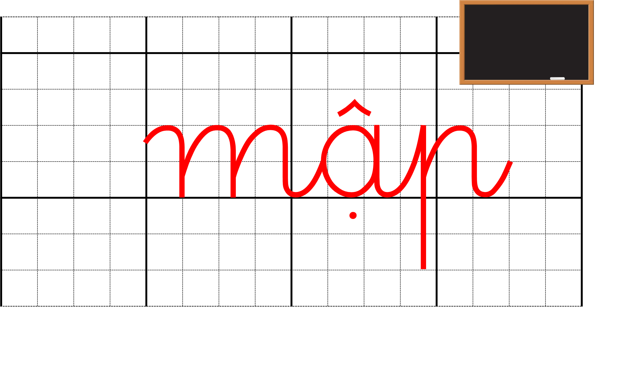
Notes:
Bấm chuột trái lần 1 hiện câu hỏi
Bấm chuột trái lần 1 hiện đáp án và mở quà được trái cây
Bấm mũi tên hồng quay về chọn hộp quà khác

Slide 6



Cùng nghe nhạc!
Notes:
Bấm chuột vào loa để nghe nhạc
Bấm mũi tên hồng quay về chọn hộp quà khác

Slide 7



op ôp ơp
Măng Non

Slide 8



Slide 9
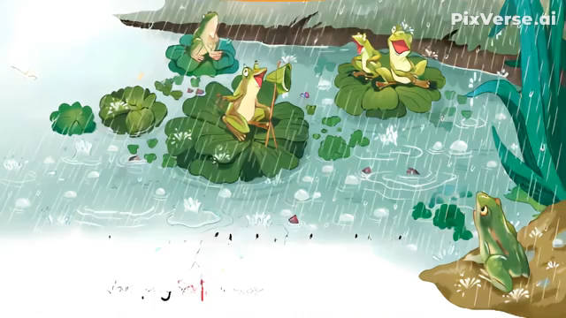

Slide 10


Bài
Nhận biết
1
ôp
ôp
Mưa rào lộp độp, ếch nhái
tụ họp thi hát, cá cờ há miếng đớp mưa.
op
ơp

Slide 11
Đọc
2
op
ôp
ơp
h
op
hop
.

Slide 12
So sánh
o
op
p
ô
ôp
p
ơ
ơp
p

Slide 13
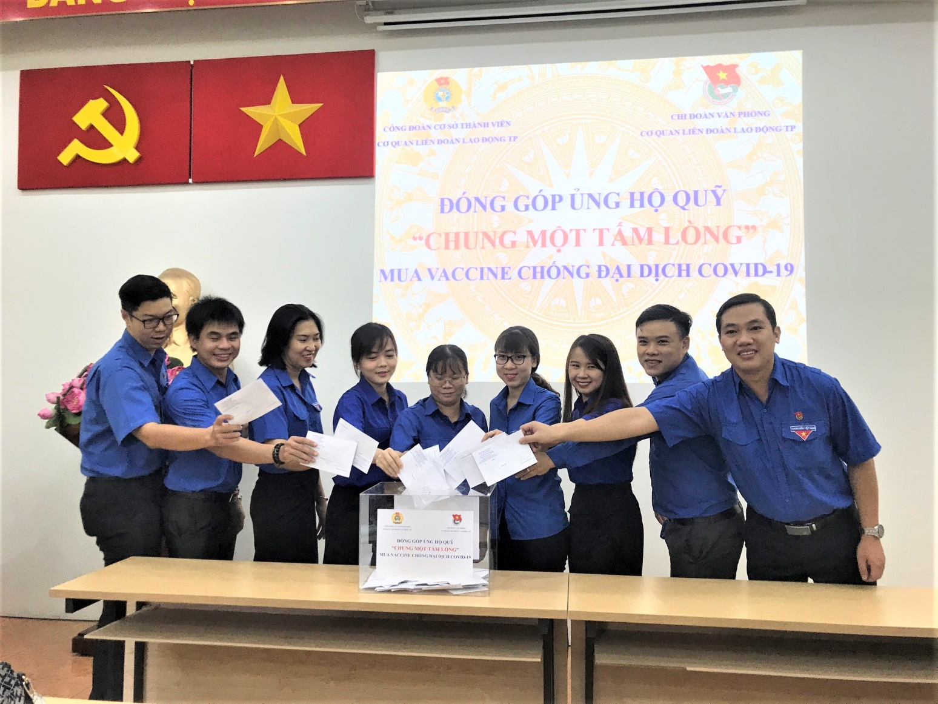

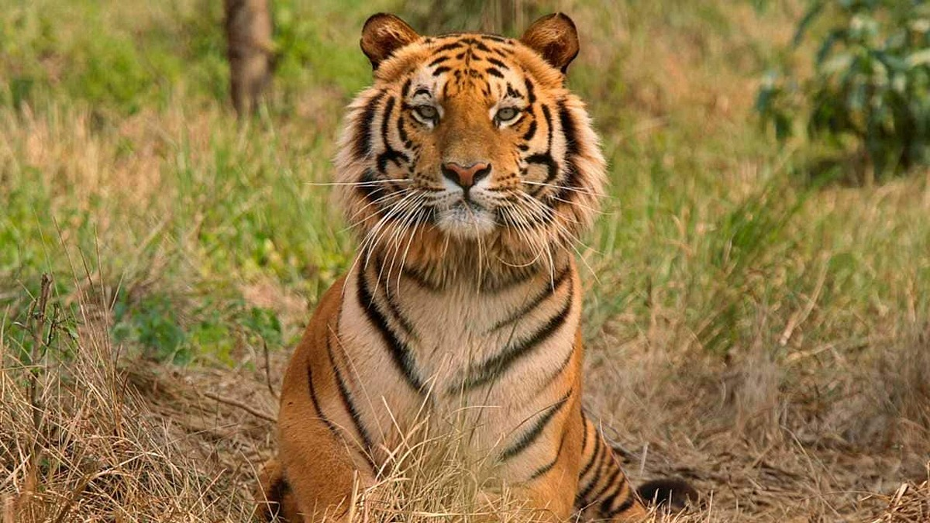
op
op
op
cọp
góp
họp

Slide 14
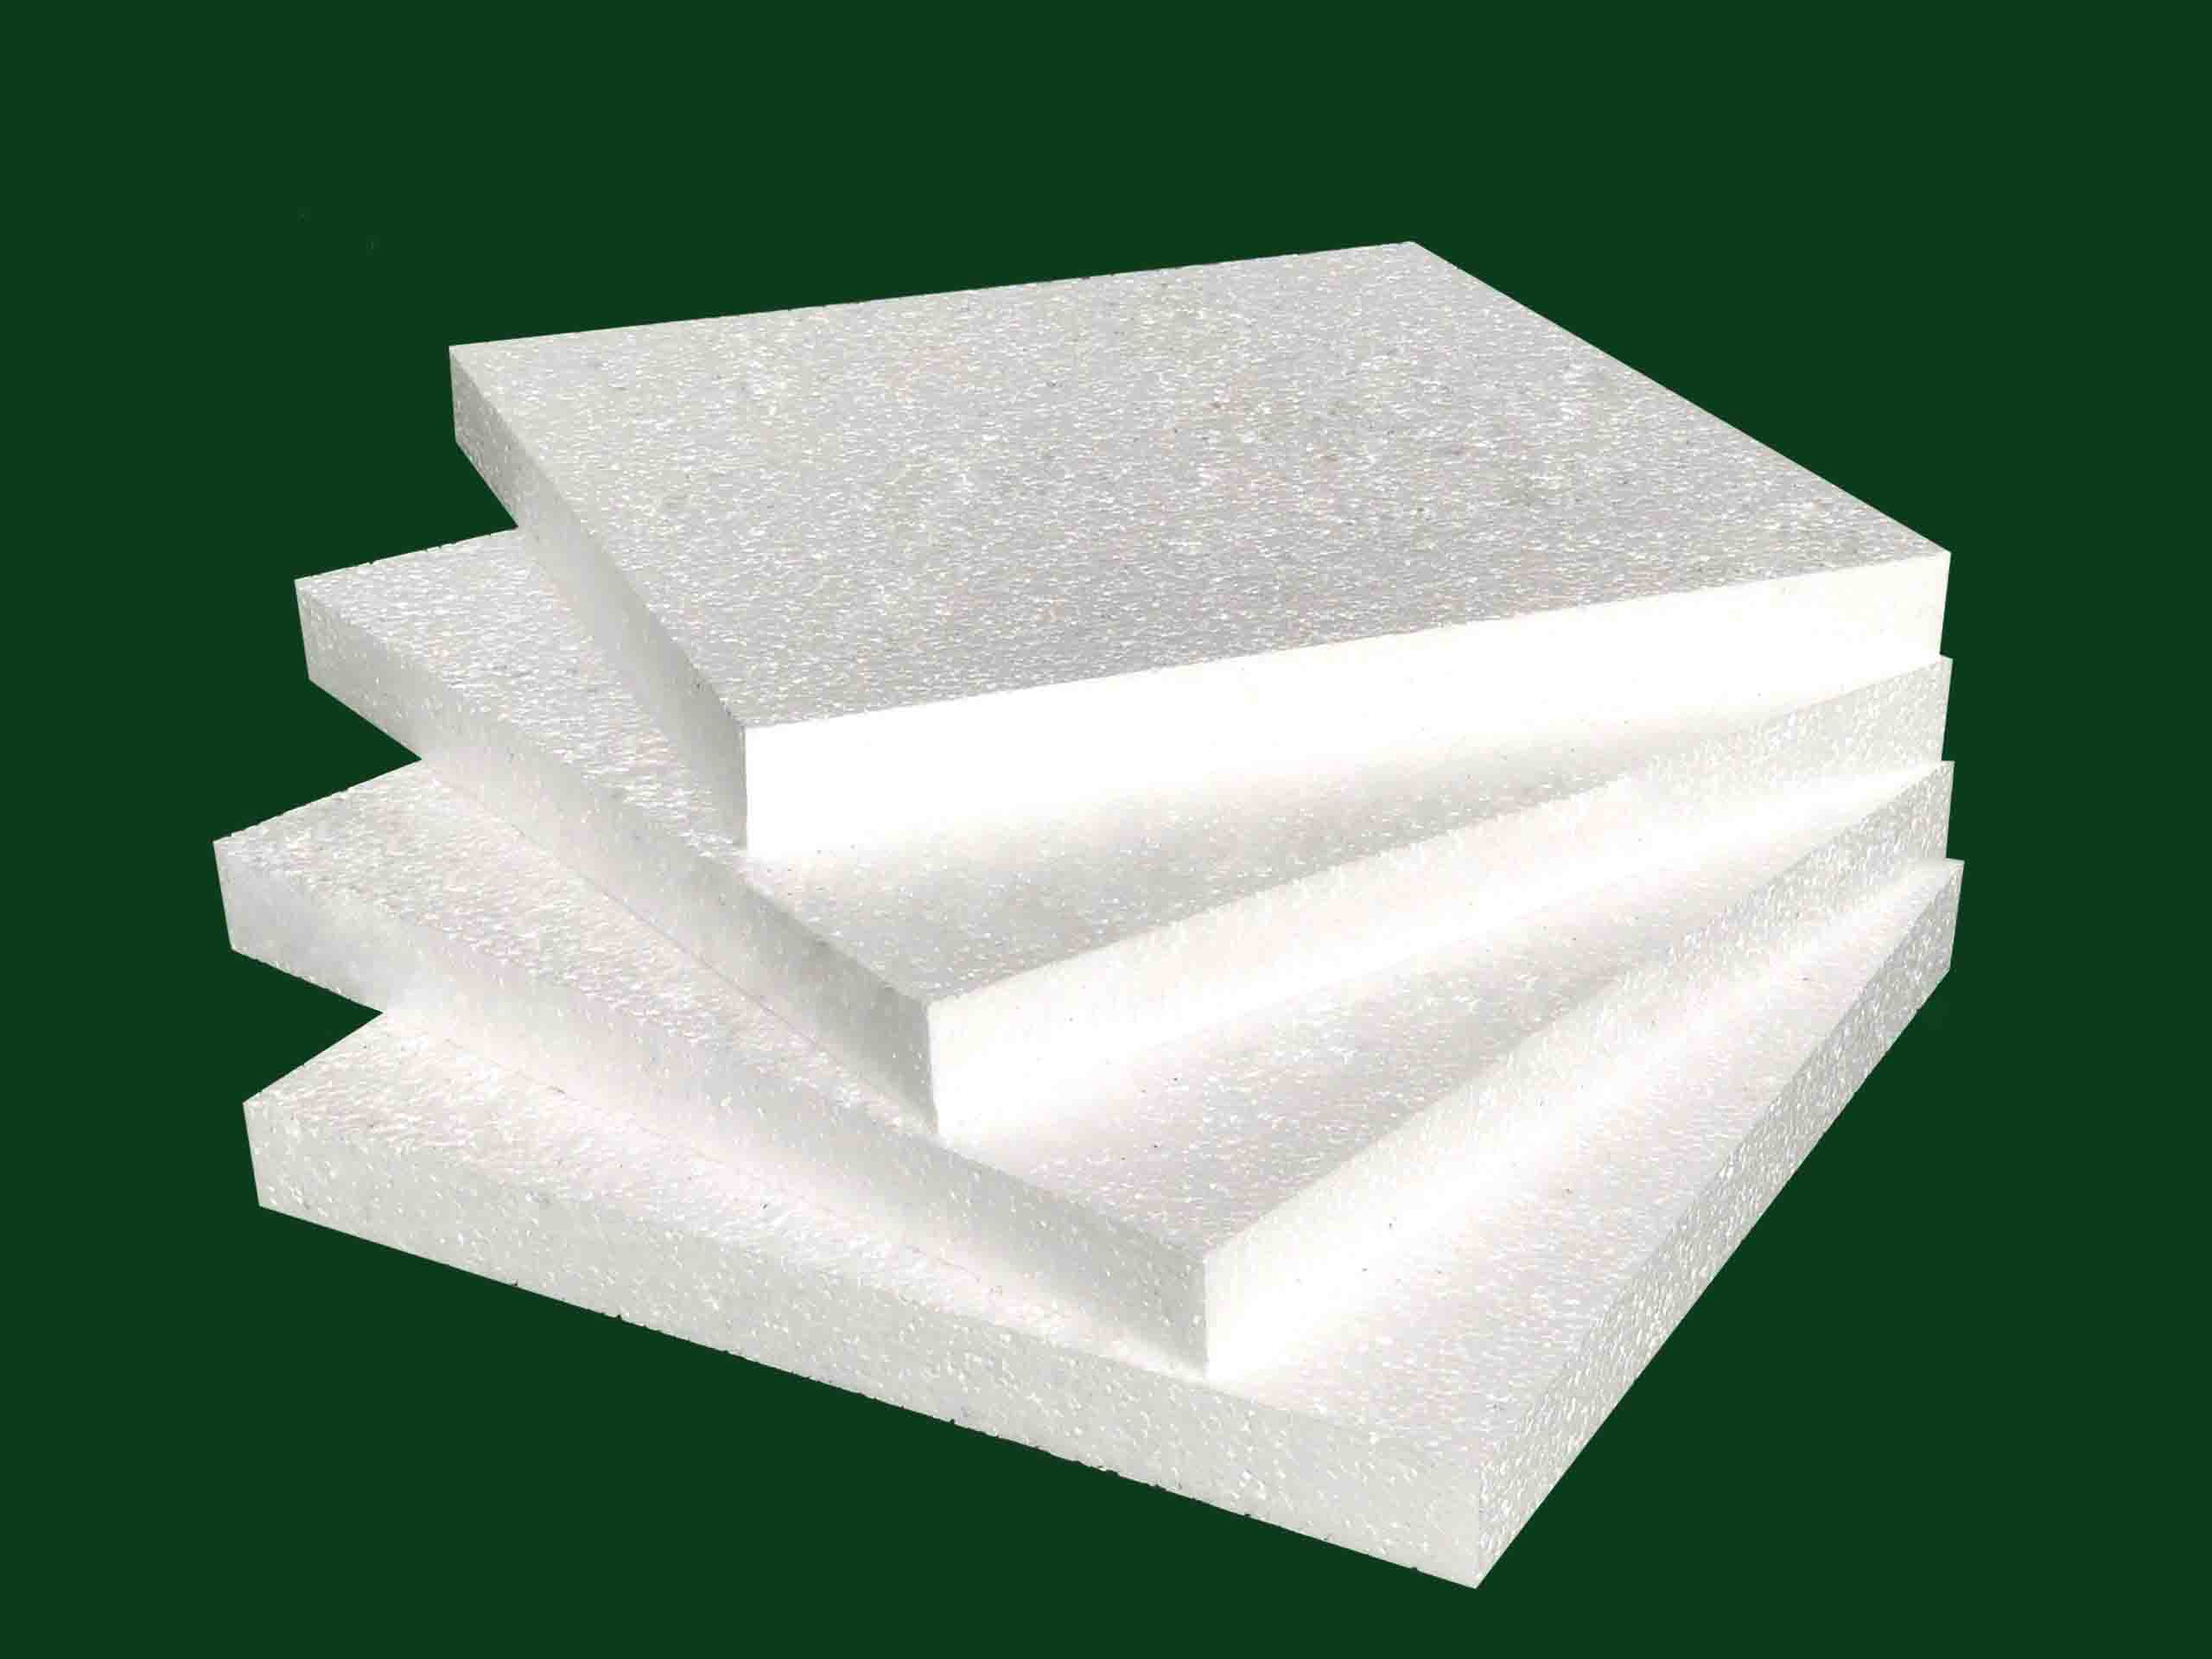

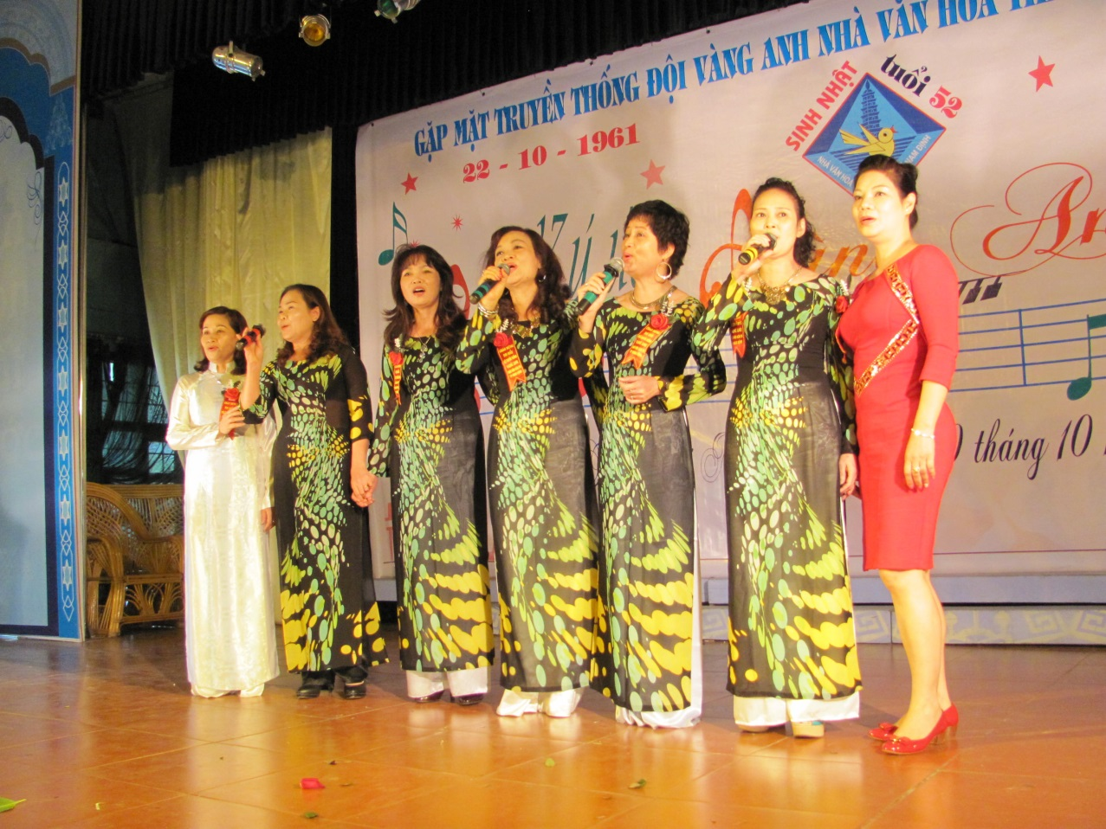
ôp
ôp
ôp
hộp
tốp
xốp

Slide 15
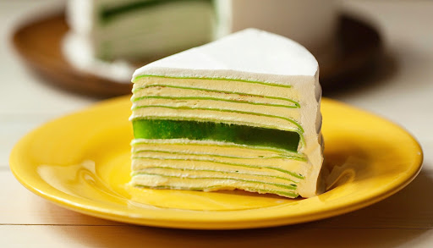
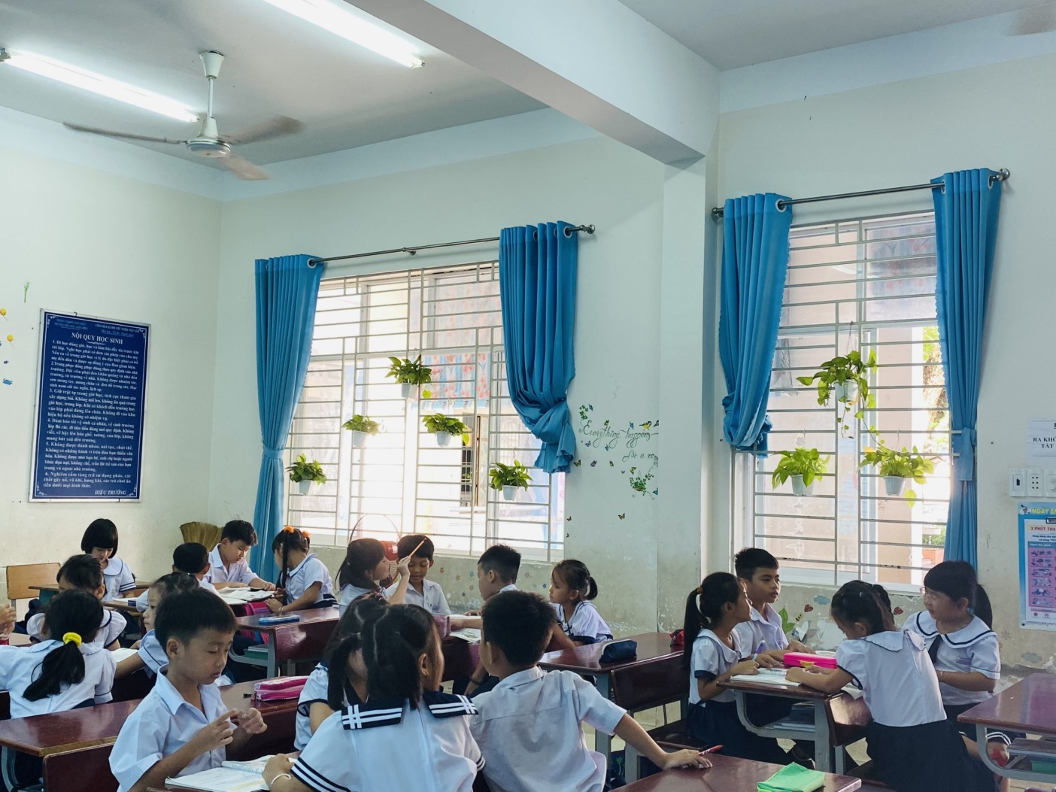
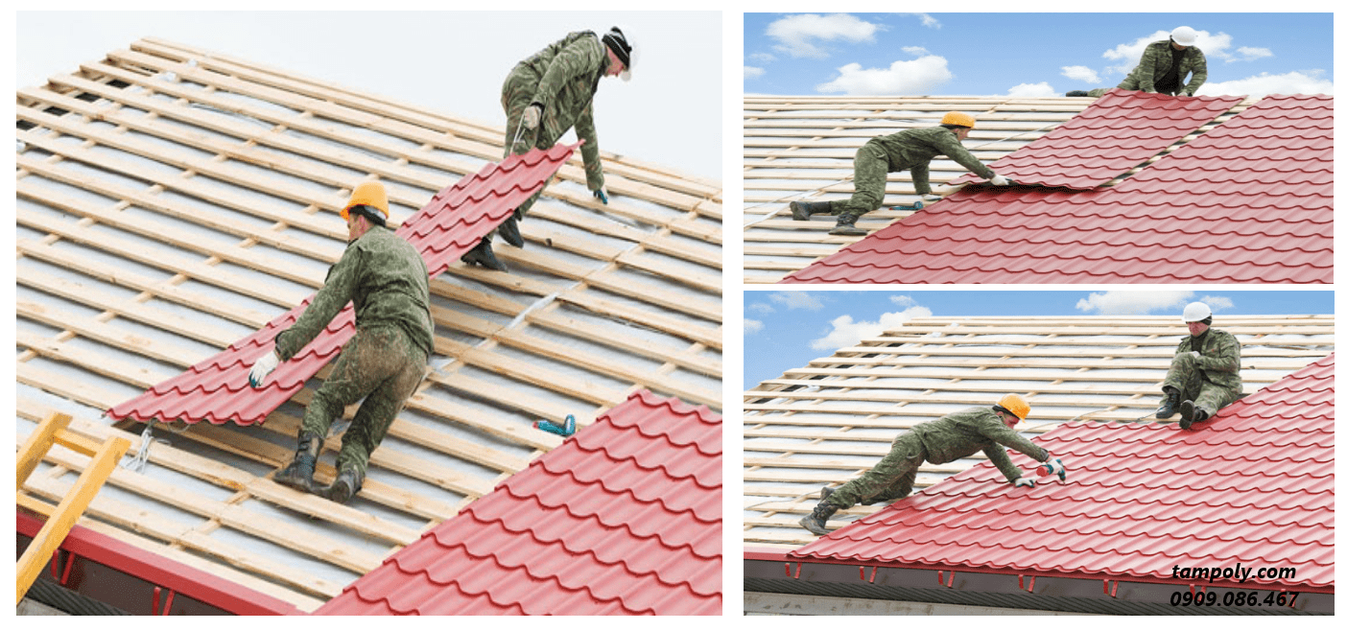
ơp
ơp
ơp
hợp
lớp
lợp

Slide 16
op
op
op
cọp
góp
họp
ôp
ôp
ôp
hộp
tốp
xốp
ơp
ơp
ơp
hợp
lớp
lợp

Slide 17
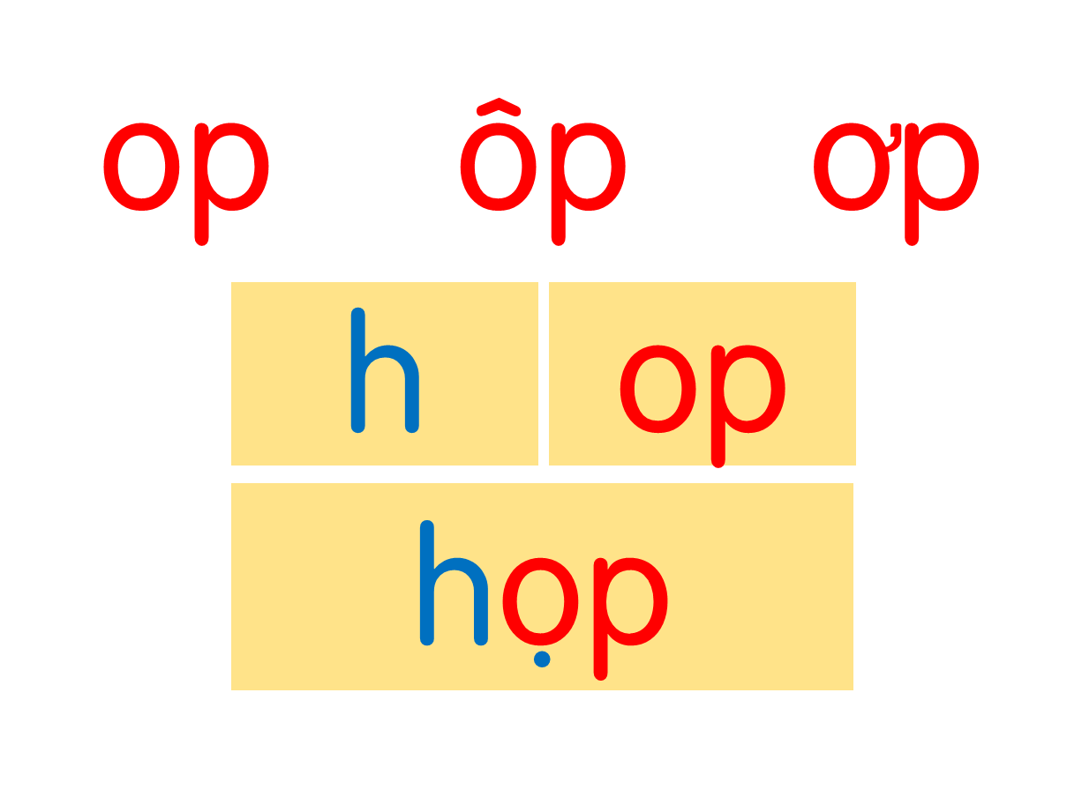
cọp
góp
họp
hộp
tốp
xốp
hợp
lớp
lợp
Notes:
Ôn lại

Slide 18
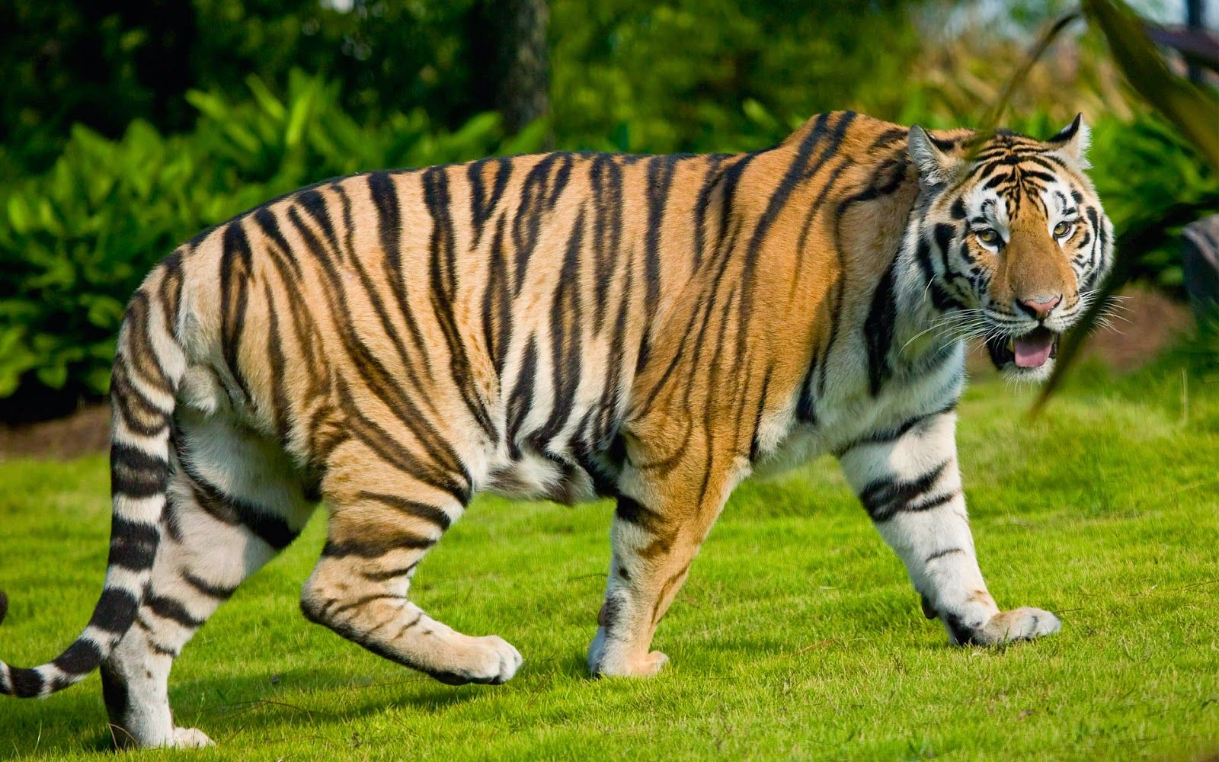
op
con cọp
Notes:
Hay còn gọi là CHIM ĐA ĐA

Slide 19
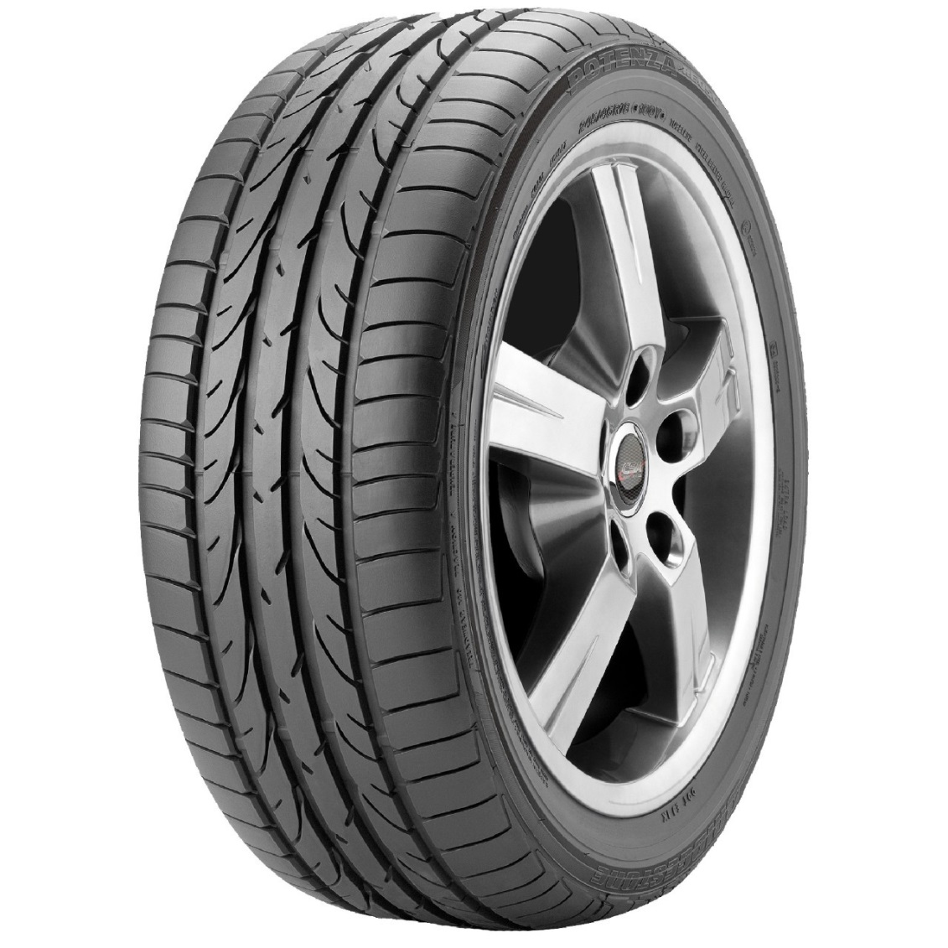
ôp
lốp xe

Slide 20
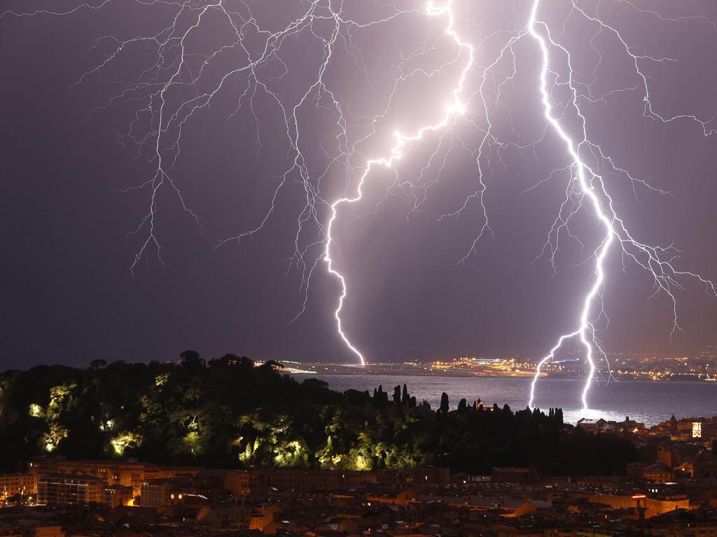
ơp
tia chớp

Slide 21



con cọp
lốp xe
tia chớp

Slide 22
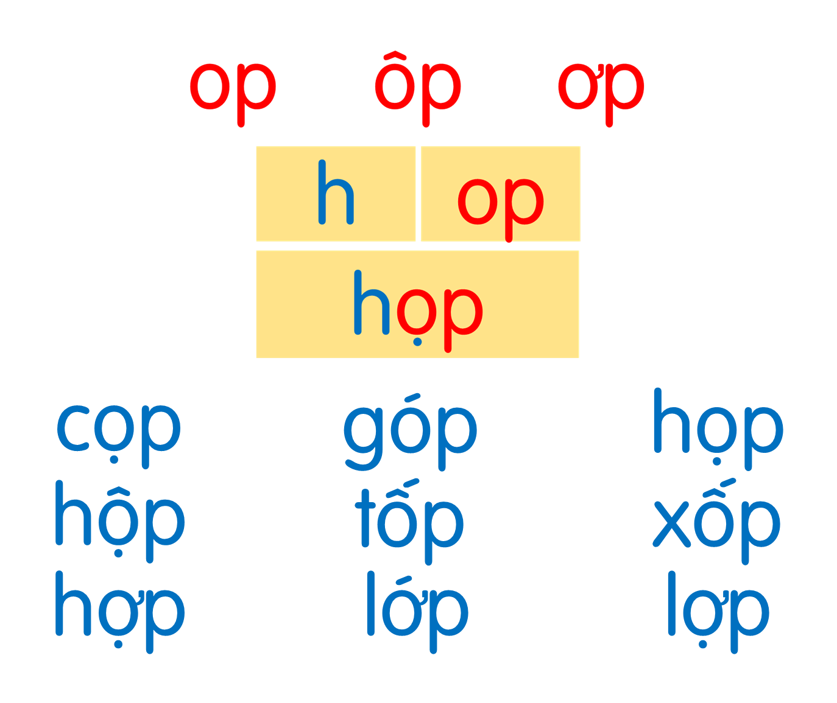
con cọp
lốp xe
tia chớp
Notes:
Ôn lại

Slide 23


Slide 24
Tô và viết
3
Φ
Φ

Slide 25



Slide 26
Ļ
Ļ

Slide 27


Slide 28
Υ
Υ

Slide 29


Slide 30


cĤ
cĤ

Slide 31
lļ
lļ

Slide 32
εġ
εġ

Slide 33
Viết vở
Φ Φ
Ļ Ļ

Slide 34
Viết vở
Υ Υ

Slide 35
lļ Κ;

Slide 36
lļ Κ;

Slide 37
Ǉia εġ

Slide 38
Ǉia εġ

Slide 39
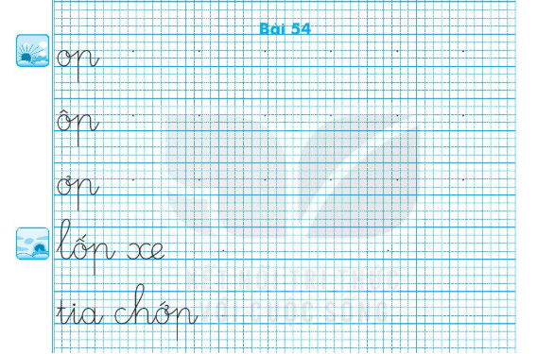

Slide 40
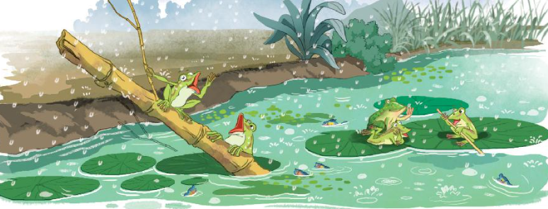
Đọc
4
1
2
Mưa rào lộp độp. Họ nhà nhái tụ họp thi hát đón cơn mưa đầu mùa. Mặt ao ran ran bài ca ì ọp, ì ọp. Đàn cá cờ lóp ngóp bơi đến, lâu lâu lại ngoi lên đớp mưa.
3
4

Slide 41
họp
lộp độp
ì ọp
lóp ngóp
đớp
Notes:
Luyện luôn từ khó đọc nhé!

Slide 42
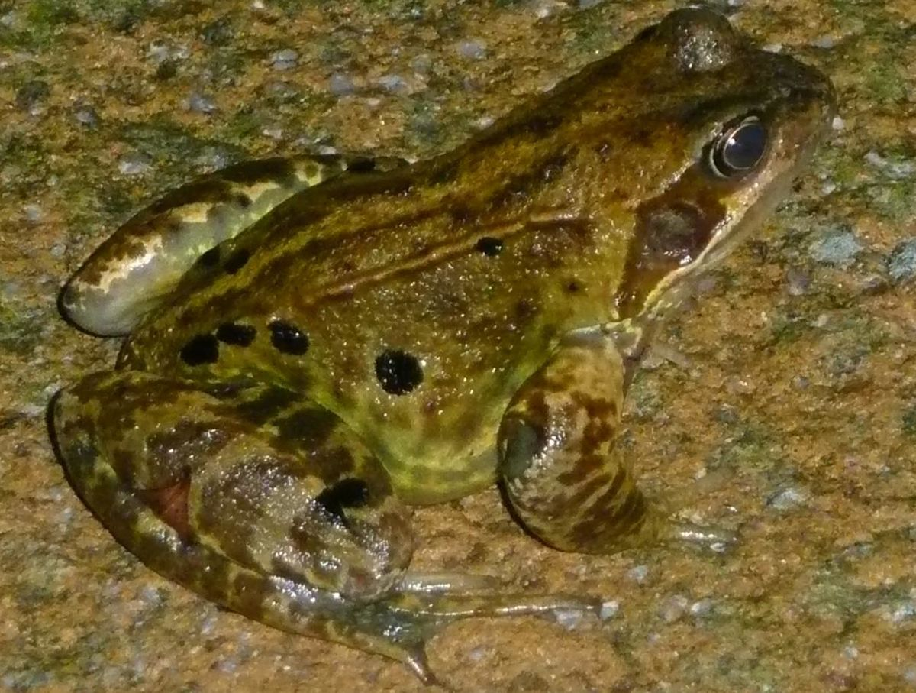
nhái

Slide 43
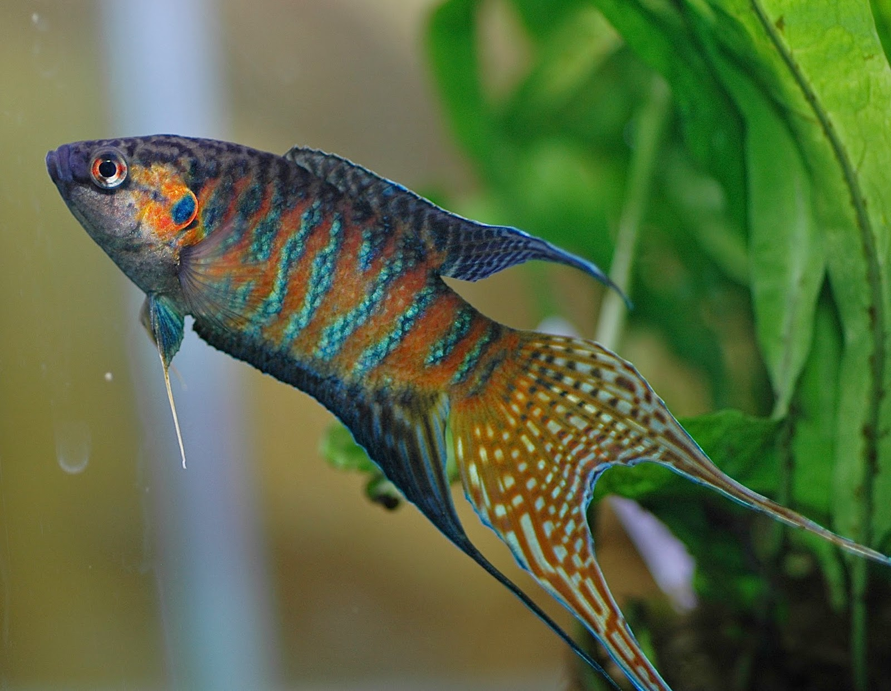
cá cờ

Slide 44
Mưa rào lộp độp. Họ nhà nhái tụ họp thi hát đón cơn mưa đầu mùa. Mặt ao ran ran bài ca ì ọp, ì ọp. Đàn cá cờ lóp ngóp bơi đến, lâu lâu lại ngoi lên đớp mưa.
Đàn cá cờ làm gì?
Trong cơn mưa, họ hàng nhà nhái làm gì?
Mặt ao thế nào?

Slide 45
con cọp
lốp xe
tia chớp
Mưa rào lộp độp. Họ nhà nhái tụ họp thi hát đón cơn mưa đầu mùa. Mặt ao ran ran bài ca ì ọp, ì ọp. Đàn cá cờ lóp ngóp bơi đến, lâu lâu lại ngoi lên đớp mưa.

Slide 46
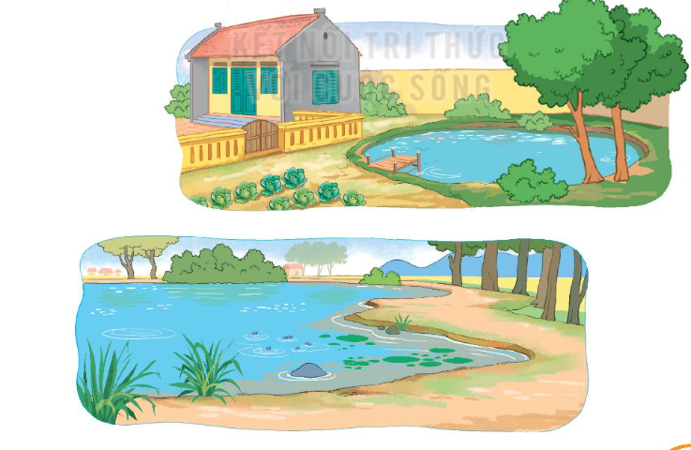
Nói
5
Ao hồ
Quan sát tranh em thấy những gì?
Cảnh nông thôn có ao, hồ

Slide 47


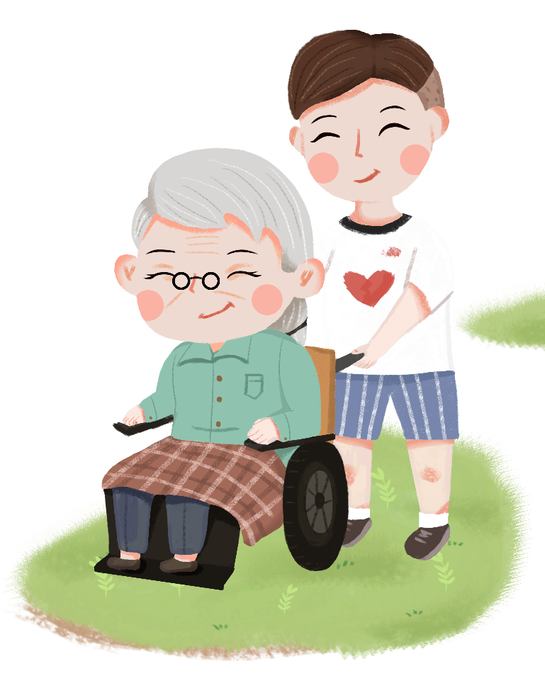

Slide 48

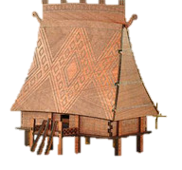
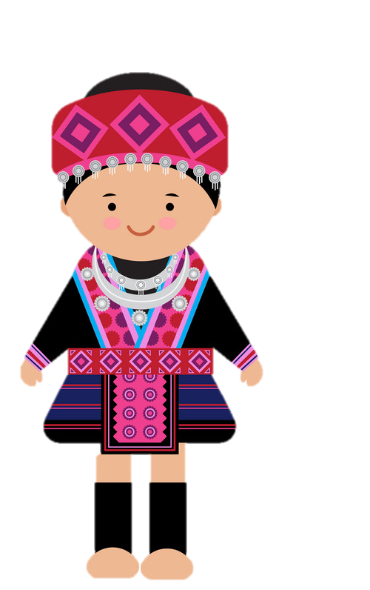

MANG CON CHỮ LÊN VÙNG CAO (PHIÊN BẢN TẶNG XE ĐẠP)

Slide 49







Hằng ngày các bạn học sinh vùng cao phải đi bộ mấy tiếng đồng hồ mới đến được điểm trường, đến được với con chữ. Bây giờ các bạn miền xuôi ơi hãy giúp các bạn ấy có xe đạp đi học nhé bằng cách là trả lời đúng các câu hỏi!

Slide 50


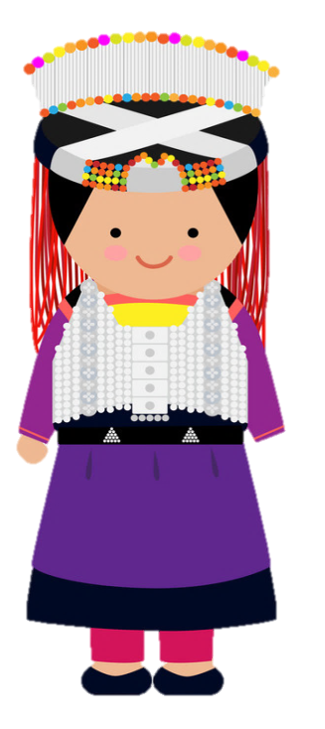



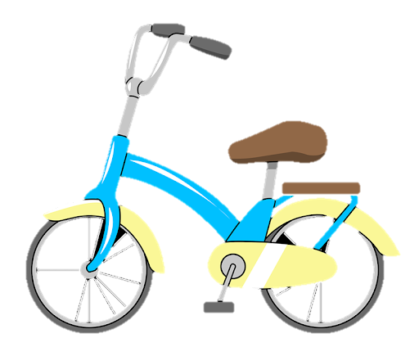

CẢM ƠN CÁC BẠN NHÉ!
CHÚNG MÌNH SẼ
CỐ GẮNG HỌC TỐT, MAI SAU GIÚP NƯỚC NON NHÀ !
TRƯỜNG TIỂU HỌC MÙ CANG CHẢI
Notes:
Bấm vào từng bạn nhỏ để đến câu hỏi.

Slide 51
lộp độp
Trở về

Slide 52
tia chớp
Trở về

Slide 53
con cọp
Trở về

Slide 54
Mưa rào lộp độp.
Đàn cá cờ lóp ngóp bơi đến.
Đáp án
Trở về

Slide 55



